Slide 1
REKAYASA PERANGKAT LUNAK
Kelompok 9:
AHMAD SYARIFUZ ZAKI
IBROHIM HABIBURRAHMAN
MUHSIN AHADI

Slide 2
Profil Organisasi
Fosma (Forum Silaturahmi Mahasiswa) 165 Solo adalah suatu forum mahasiswa yang anggota nya merupakan Alumni ESQ di wilayah Solo yang ingin ikatan dengan ESQ tidak terputus. Ruang lingkup kegiatan Fosma 165 Solo berpusat pada Training dan Sosial.
VISI Membantu terwujudnya Indonesia Emas.
MISI 1. Mengoptimalkan pola koordinasi antar departemen. 2. Mengoptimalkan sistem kaderisasi dalam rangka membentuk mahasiswa yang berkarakter, 3. berspiritual, berintelektual, dan bermoral. 4. Memperkuat eksistensi FOSMA di tingkatan Fakultas dan Universitas 5. Pemberdayaan kader untuk mengoptimalkan pergerakan FOSMA. 6. Mengoptimalkan nilai-nilai 165 di lingkungan Fakultas dan Universitas. 7. Mensinergikan nilai-nilai 7 budi utama dengan ACTIVE di lingkungan Universitas.

Slide 3
Deskripsi Proyek
FOSMA (Forum Silaturahmi Mahasiswa) 165 Solo adalah salah satu forum silaturahmi yang berbasis di Solo dan berpusat di UNS. Untuk lebih dikenal di lingkungan Solo, FOSMA berencana ingin membuat website yang memuat informasi-informasi mengenai FOSMA. Di dalam web tersebut, terdapat informasi mengenai sejarah, galeri, kegiatan-kegiatan,dan kepengurusan FOSMA.

Slide 4
Functional dan non functional
Functional :
User dapat membuka halaman Proker
User dapat membuka halaman Galeri
User dapat membuka halaman Sejarah
User dapat membuka halaman Daftar Pengurus
Admin dapat membuat info Proker terbaru
Admin dapat membuat halaman Galeri terbaru
Admin dapat membuat daftar kepengurusan terbaru
Admin dapat mengedit halaman Proker
Admin dapat mengedit halaman Galeri
Admin dapat mengedit halaman Sejarah
Admin dapat mengedit halaman Daftar Pengurus
Admin dapat menghapus halaman Proker
Admin dapat menghapus halaman Galeri
Admin dapat menghapus halaman Sejarah
Admin dapat menghapus halaman Daftar Pengurus
Admin dapat login
Admin dapat logut

Slide 5
Nonfunctional:
Website harus mencantumkan logo Fosma
Website harus mencantumkan kontak/media social Fosma
Website responsif

Slide 6
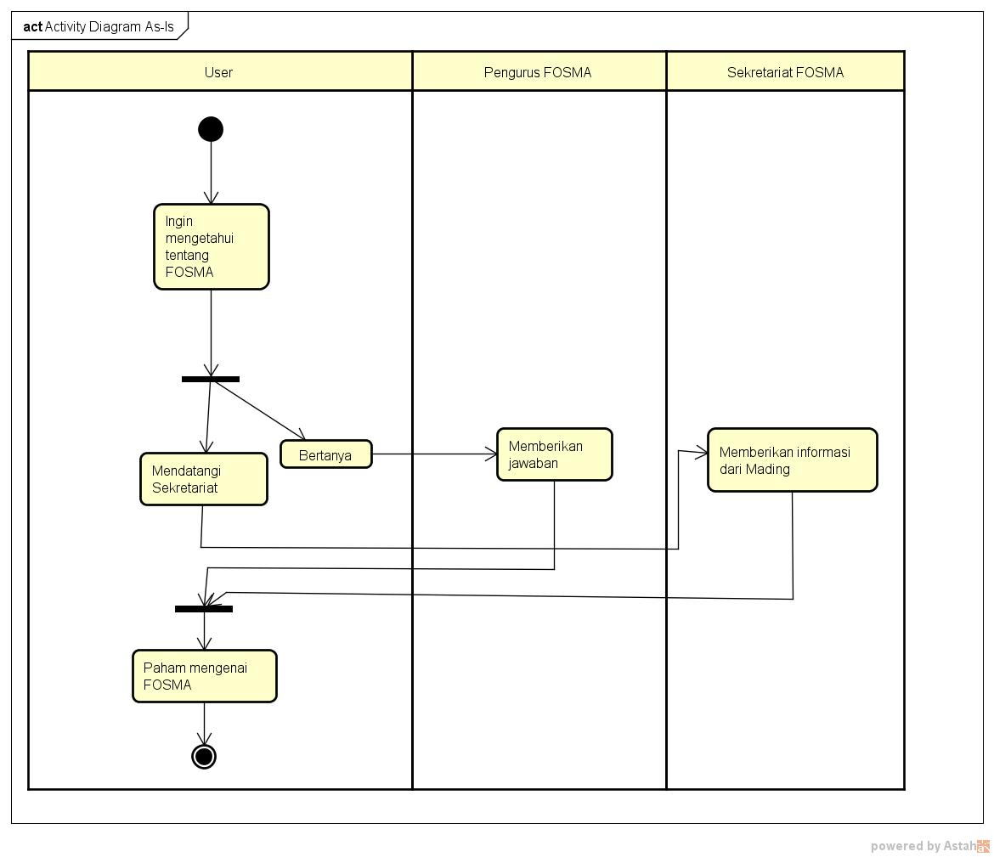
Activity diagram
Sebelum adanya web

Slide 7
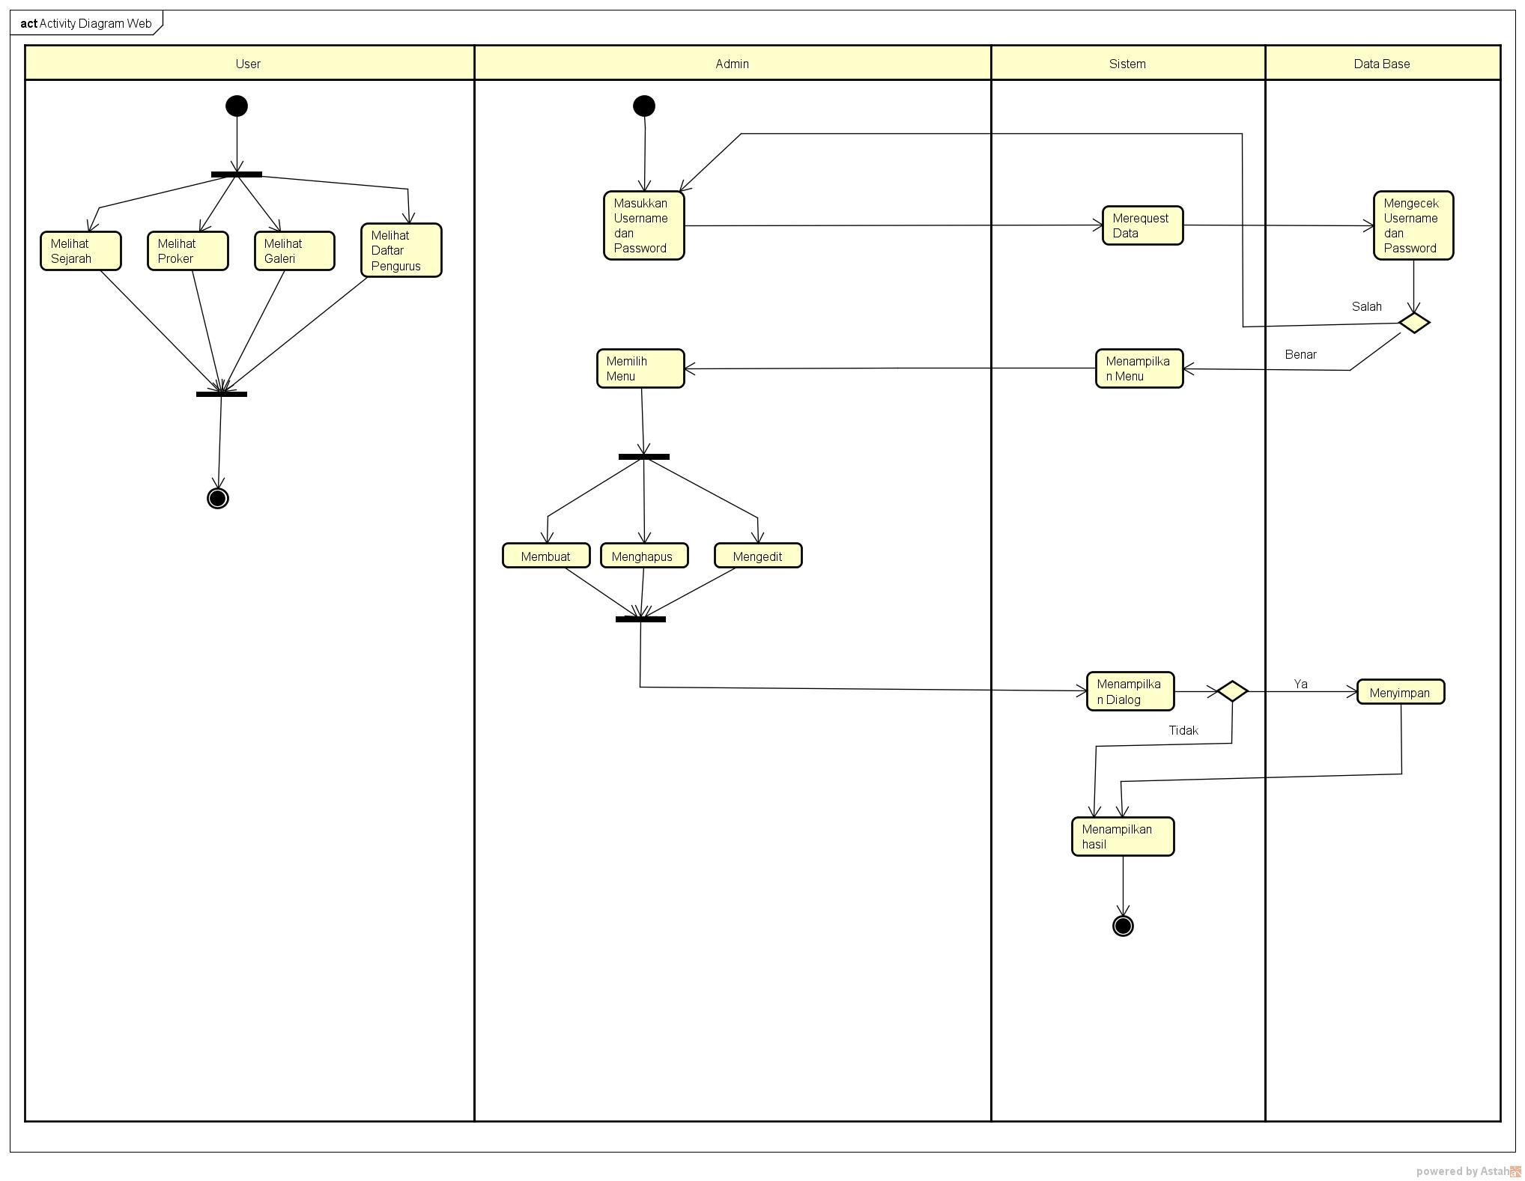
Activity diagram
Sesudah adanya web

Slide 8
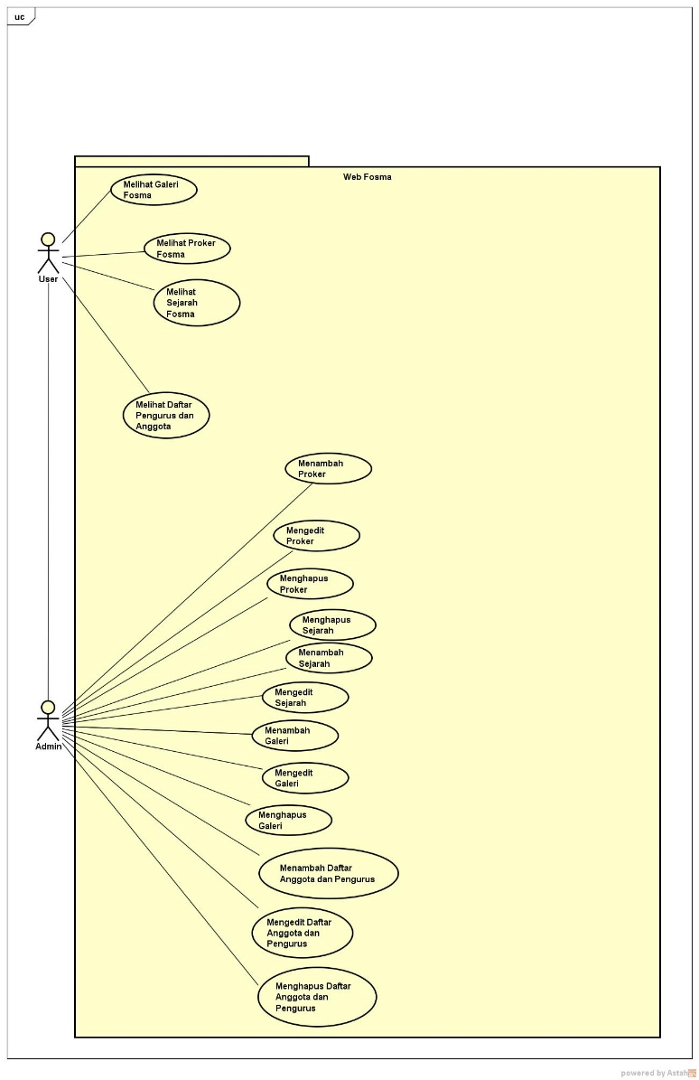
Use case

Slide 9
Use case description
Use Case Description Melihat Galeri Fosma
Use Case Description Melihat Proker Fosma
Nama UseCase | Melihat Galeri Fosma
Actor | User
Precondition | User telah membuka Web Fosma
Description | 1. User telah membuka Web Fosma 2. User masuk ke Menu Galeri
Extension | -
Exception | -
Result(s) | User masuk ke Menu Galeri
Nama UseCase | Melihat Proker Fosma
Actor | User
Precondition | User telah membuka Web Fosma
Description | 1. User telah membuka Web Fosma 2. User masuk ke Menu Proker
Extension | -
Exception | -
Result(s) | User masuk ke Menu Proker

Slide 10
Use Case Description Melihat Sejarah Fosma
Use Case Description Melihat Daftar Pengurus Fosma
Nama UseCase | Melihat Sejarah Fosma
Actor | User
Precondition | User telah membuka Web Fosma
Description | 1. User telah membuka Web Fosma 2. User masuk ke Menu Sejarah
Extension | -
Exception | -
Result(s) | User masuk ke Menu Sejarah
Nama UseCase | Melihat Daftar Pengurus Fosma
Actor | User
Precondition | User telah membuka Web Fosma
Description | 1. User telah membuka Web Fosma 2. User masuk ke Menu Daftar Pengurus
Extension | -
Exception | -
Result(s) | User masuk ke Menu Daftar Pengurus

Slide 11
Use Case Description Menambah Galeri Fosma
Use Case Description Menghapus Galeri Fosma
Nama UseCase | Menambah Galeri Fosma
Actor | Admin dan Sistem
Precondition | Admin login ke Web Fosma
Description | 1. Admin login ke Web Fosma 2. Admin masuk ke Menu Galeri 3. Admin memilih gambar yang ingin ditambahkan ke galeri 4. Gambar yang dipilih dimasukkan ke Galeri
Extension | 1. Jika Admin memilih tambah maka galeri akan ditambahkan 2. Jika Admin memilih batal maka akan dikembalikan ke Menu Galeri
Exception | Kembali ke Menu Galeri
Result(s) | Admin berhasil menambahkan Galeri
Nama UseCase | Menghapus Galeri Fosma
Actor | Admin dan Sistem
Precondition | Admin login ke Web Fosma
Description | 1. Admin login ke Web Fosma 2. Admin masuk ke Menu Galeri 3. Admin memilih galeri yang ingin dihapus 4. Galeri yang dipilih dihapus
Extension | 1. Jika Admin memilih hapus maka galeri yang dipilih akan dihapus 2. Jika Admin memilih batal maka akan dikembalikan ke Menu Galeri
Exception | Kembali ke Menu Galeri
Result(s) | Admin berhasil menghapus Galeri yang dipilih

Slide 12
Use Case Description Mengedit Galeri Fosma
Use Case Description Menambah Daftar Pengurus Fosma
Nama UseCase | Menghapus Galeri Fosma
Actor | Admin dan Sistem
Precondition | Admin login ke Web Fosma
Description | 1. Admin login ke Web Fosma 2. Admin masuk ke Menu Galeri 3. Admin memilih galeri yang ingin diedit 4. Galeri yang dipilih diedit
Extension | 1. Jika Admin memilih edit maka galeri yang dipilih akan diedit 2. Jika Admin memilih batal maka akan dikembalikan ke Menu Galeri
Exception | Kembali ke Menu Galeri
Result(s) | Admin berhasil mengedit Galeri yang dipilih
Nama UseCase | Menambah Daftar Pengurus Fosma
Actor | Admin dan Sistem
Precondition | Admin login ke Web Fosma
Description | 1. Admin login ke Web Fosma 2. Admin masuk ke Menu Daftar Pengurus 3. Admin mendeskripsikan pengurus yang ingin ditambahkan ke Daftar Pengurus 4. Deskripsi pengurus dimasukkan ke Daftar Pengurus
Extension | 1. Jika Admin memilih tambah maka deskripsi pengurus akan ditambahkan 2. Jika Admin memilih batal maka akan dikembalikan ke Menu Daftar Pengurus
Exception | Kembali ke Menu Daftar Pengurus
Result(s) | Admin berhasil menambahkan Daftar Pengurus

Slide 13
Use Case Description Menghapus Daftar Pengurus Fosma
Use Case Description Mengedit Daftar Pengurus Fosma
Nama UseCase | Menghapus Daftar Pengurus Fosma
Actor | Admin dan Sistem
Precondition | Admin login ke Web Fosma
Description | 1. Admin login ke Web Fosma 2. Admin masuk ke Menu Daftar Pengurus 3. Admin memilih deskripsi pengurus yang ingin dihapus 4. Deskripsi pengurus yang dipilih dihapus
Extension | 1. Jika Admin memilih hapus maka deskripsi pengurus yang dipilih akan dihapus 2. Jika Admin memilih batal maka akan dikembalikan ke Menu Daftar Pengurus
Exception | Kembali ke Menu Daftar Pengurus
Result(s) | Admin berhasil menghapus deskripsi pengurus yang dipilih
Nama UseCase | Menghapus Daftar Pengurus Fosma
Actor | Admin dan Sistem
Precondition | Admin login ke Web Fosma
Description | 1. Admin login ke Web Fosma 2. Admin masuk ke Menu Daftar Pengurus 3. Admin memilih deskripsi pengurus yang ingin diedit 4. Deskripsi pengurus yang dipilih diedit
Extension | 1. Jika Admin memilih edit maka deskripsi pengurus yang dipilih akan diedit 2. Jika Admin memilih batal maka akan dikembalikan ke Menu Daftar Pengurus
Exception | Kembali ke Menu Daftar Pengurus
Result(s) | Admin berhasil mengedit deskripsi pengurus yang dipilih

Slide 14
Use Case Description Menambah Proker Fosma
Use Case Description Menghapus Proker Fosma
Nama UseCase | Menambah Proker Fosma
Actor | Admin dan Sistem
Precondition | Admin login ke Web Fosma
Description | 1. Admin login ke Web Fosma 2. Admin masuk ke Menu Proker 3. Admin mendeskripsikan proker yang ingin ditambahkan 4. Proker yang dideskripsikan dimasukkan ke Menu Proker
Extension | 1. Jika Admin memilih tambah maka proker akan ditambahkan 2. Jika Admin memilih batal maka akan dikembalikan ke Menu Galeri
Exception | Kembali ke Menu Proker
Result(s) | Admin berhasil menambahkan Proker
Nama UseCase | Menghapus Proker Fosma
Actor | Admin dan Sistem
Precondition | Admin login ke Web Fosma
Description | 1. Admin login ke Web Fosma 2. Admin masuk ke Menu Proker 3. Admin memilih Proker yang ingin dihapus 4. Proker yang dipilih dihapus
Extension | 1. Jika Admin memilih hapus maka proker yang dipilih akan dihapus 2. Jika Admin memilih batal maka akan dikembalikan ke Menu Proker
Exception | Kembali ke Menu Proker
Result(s) | Admin berhasil menghapus Proker yang dipilih

Slide 15
Use Case Description Mengedit Proker Fosma
Use Case Description Menambah Sejarah Fosma
Nama UseCase | Menghapus Proker Fosma
Actor | Admin dan Sistem
Precondition | Admin login ke Web Fosma
Description | 1. Admin login ke Web Fosma 2. Admin masuk ke Menu Proker 3. Admin memilih deskripsi proker yang ingin diedit 4. Deskripsi proker yang dipilih diedit
Extension | 1. Jika Admin memilih edit maka deskripsi proker yang dipilih akan diedit 2. Jika Admin memilih batal maka akan dikembalikan ke Menu Proker
Exception | Kembali ke Menu Proker
Result(s) | Admin berhasil mengedit deskripsi proker yang dipilih
Nama UseCase | Menambah Sejarah Fosma
Actor | Admin dan Sistem
Precondition | Admin login ke Web Fosma
Description | 1. Admin login ke Web Fosma 2. Admin masuk ke Menu Sejarah 3. Admin mendeskripsikan sejarah yang ingin ditambahkan 4. Sejarah yang dideskripsikan dimasukkan ke Menu Sejarah
Extension | 1. Jika Admin memilih tambah maka sejarah akan ditambahkan 2. Jika Admin memilih batal maka akan dikembalikan ke Menu Sejarah
Exception | Kembali ke Menu Sejarah
Result(s) | Admin berhasil menambahkan Sejarah

Slide 16
Use Case Description Menghapus Sejarah Fosma
Use Case Description Mengedit Sejarah Fosma
Nama UseCase | Menghapus Sejarah Fosma
Actor | Admin dan Sistem
Precondition | Admin login ke Web Fosma
Description | 1. Admin login ke Web Fosma 2. Admin masuk ke Menu Sejarah 3. Sejarah dihapus
Extension | 1. Jika Admin memilih hapus maka sejarah akan dihapus 2. Jika Admin memilih batal maka akan dikembalikan ke Menu Sejarah
Exception | Kembali ke Menu Sejarah
Result(s) | Admin berhasil menghapus Sejarah
Nama UseCase | Menghapus Sejarah Fosma
Actor | Admin dan Sistem
Precondition | Admin login ke Web Fosma
Description | 1. Admin login ke Web Fosma 2. Admin masuk ke Menu Sejarah 3. Admin memilih fungsi edit sejarah 4. Deskripsi Sejarah diedit
Extension | 1. Jika Admin memilih edit maka deskripsi sejarah akan diedit 2. Jika Admin memilih batal maka akan dikembalikan ke Menu Sejarah
Exception | Kembali ke Menu Sejarah
Result(s) | Admin berhasil mengedit deskripsi sejarah

Slide 17
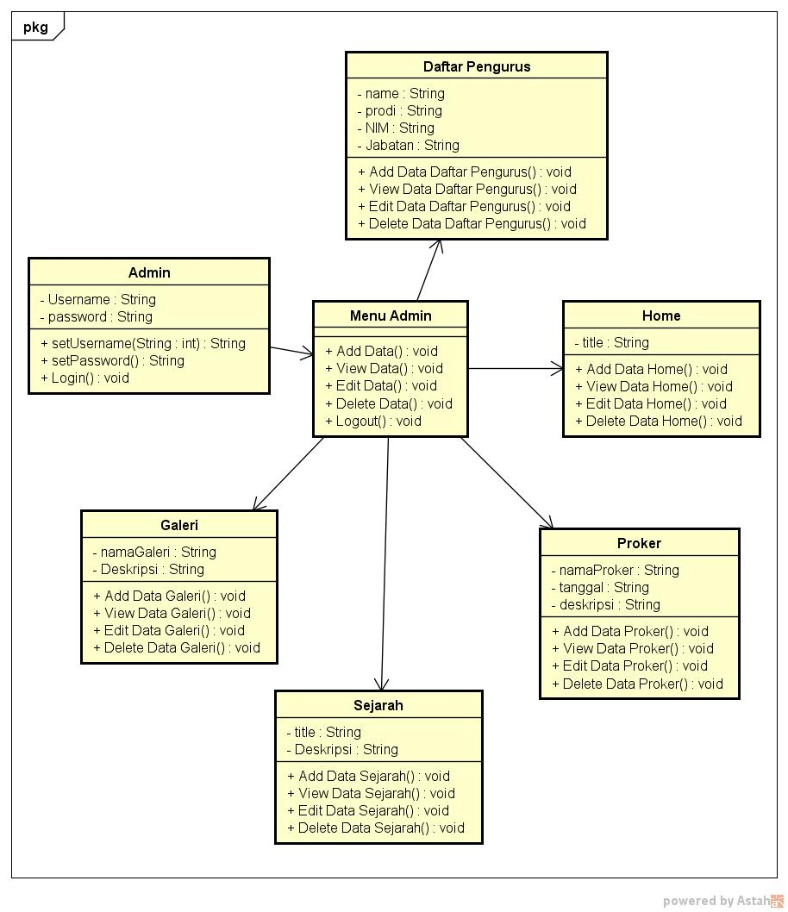
CLASS DIAGRAM

Slide 18
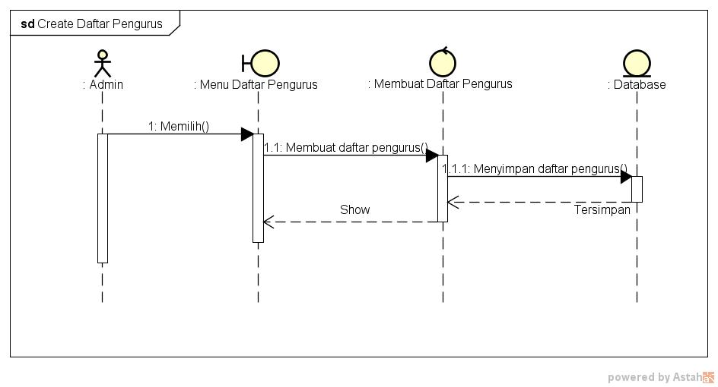
Sequence diagram
Membuat Daftar Pengurus

Slide 19
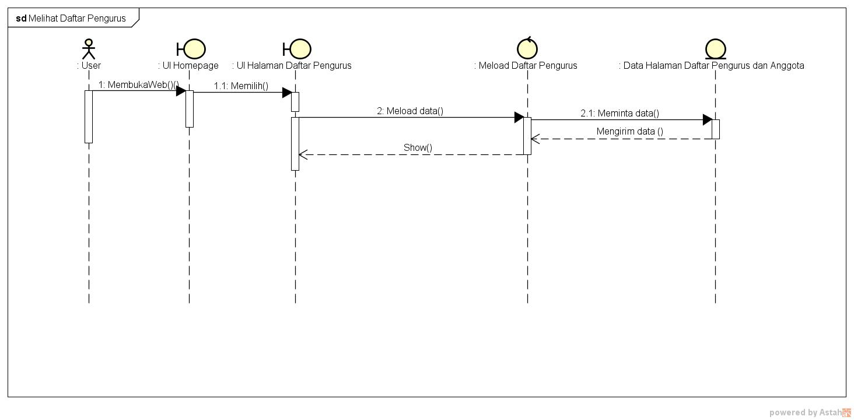
Sequence diagram
Melihat Daftar Pengurus

Slide 20
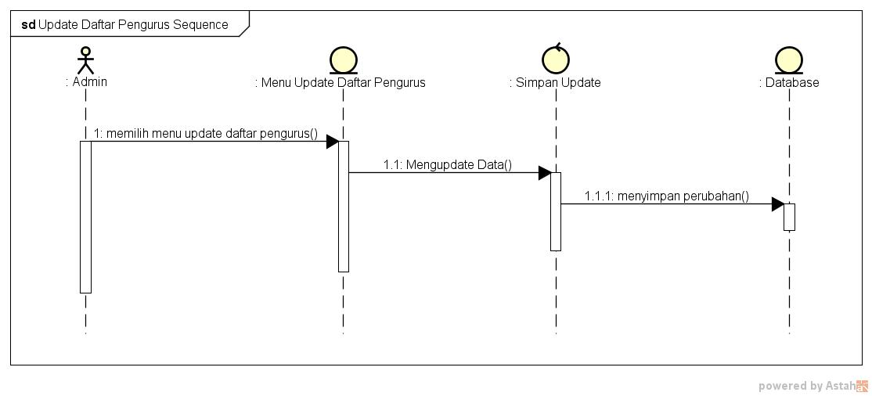
Sequence diagram
Mengedit Daftar Pengurus

Slide 21
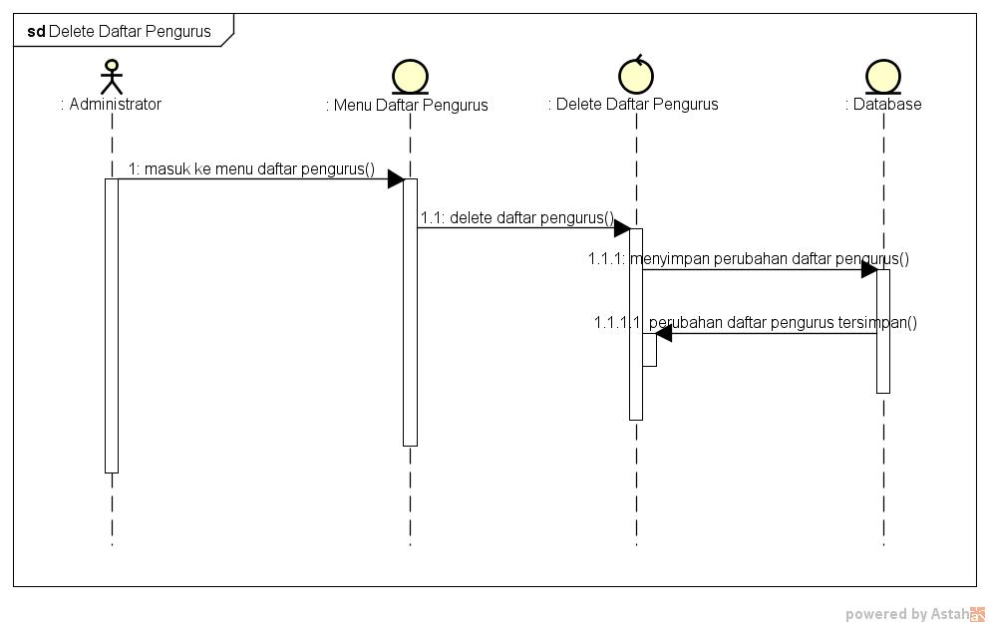
Sequence diagram
Menghapus Daftar Pengurus

Slide 22
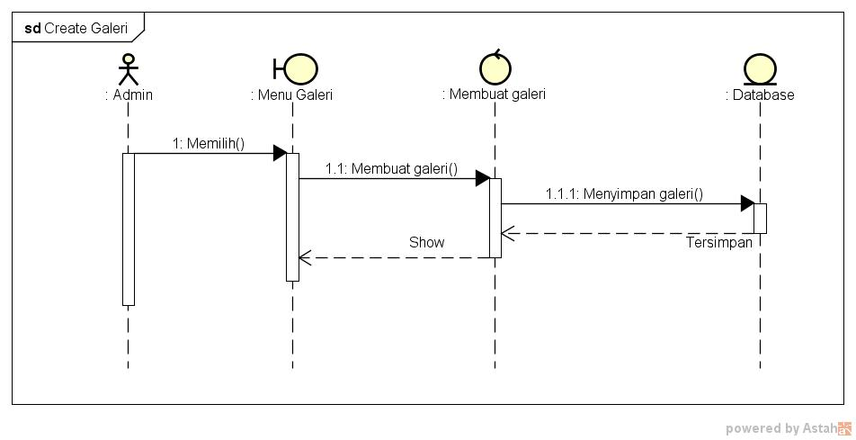
Sequence diagram
Menambah Galeri

Slide 23
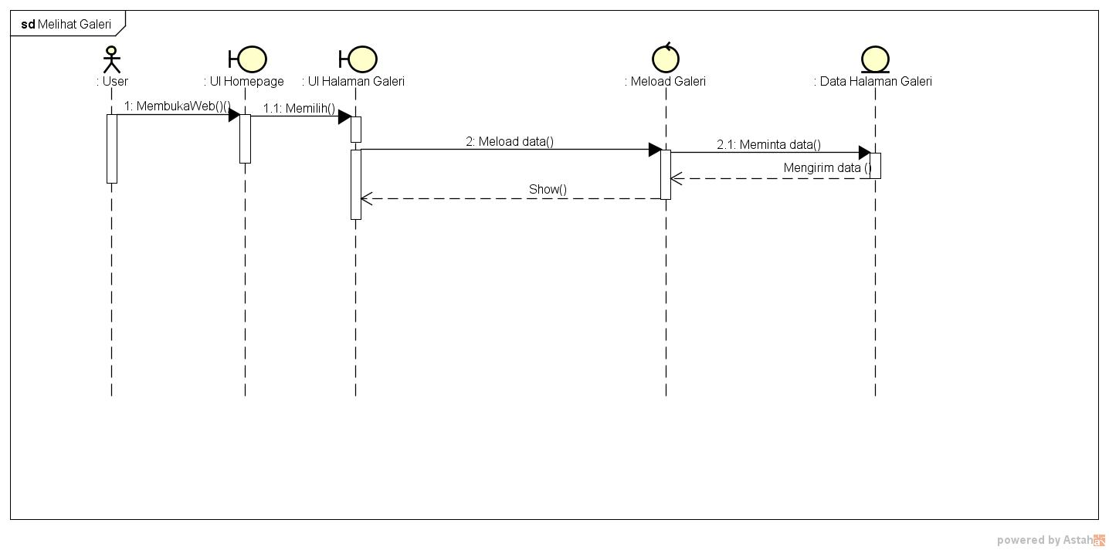
Sequence diagram
Melihat Galeri

Slide 24
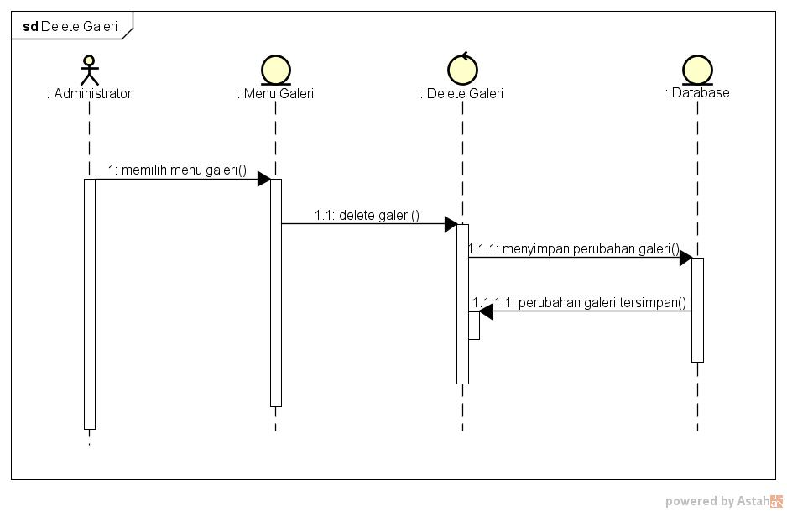
Sequence diagram
Menghapus Galeri

Slide 25
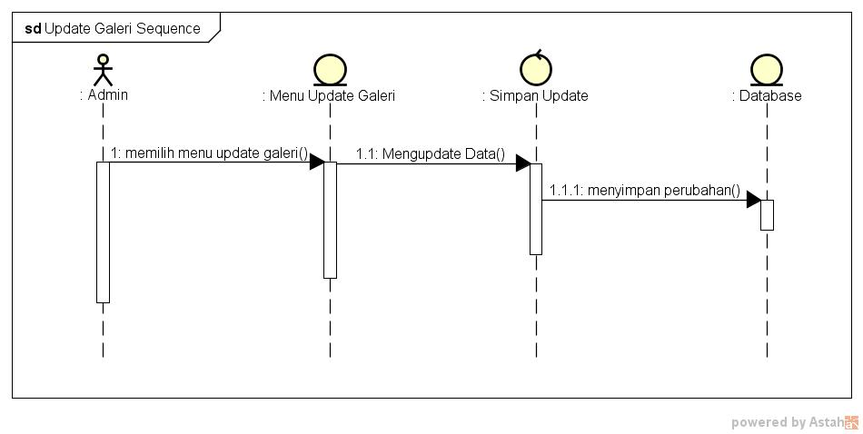
Sequence diagram
Mengedit Galeri

Slide 26
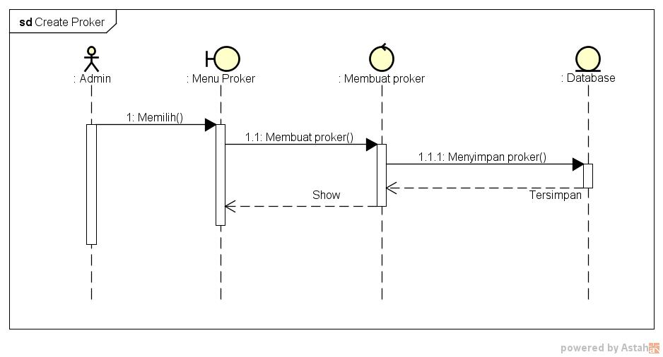
Sequence diagram
Menambah Proker

Slide 27
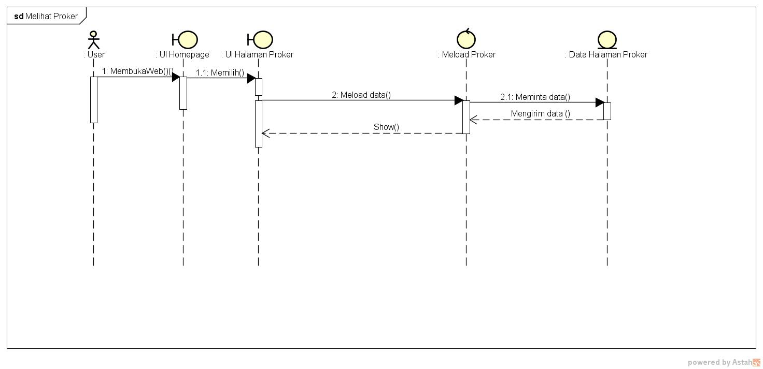
Sequence diagram
Melihat Proker

Slide 28
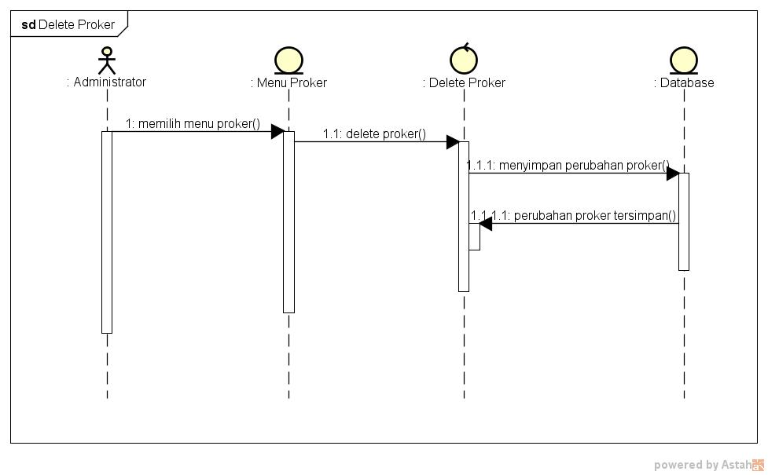
Sequence diagram
Menghapus Proker

Slide 29
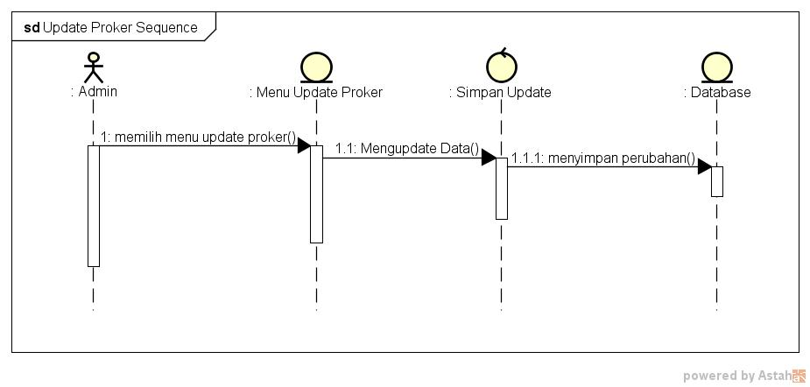
Sequence diagram
Mengedit Proker

Slide 30
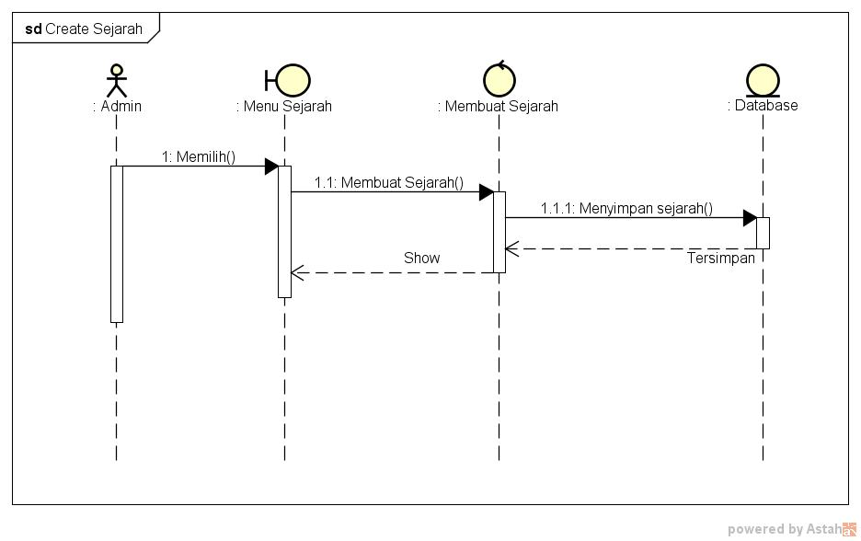
Sequence diagram
Menambah Sejarah

Slide 31
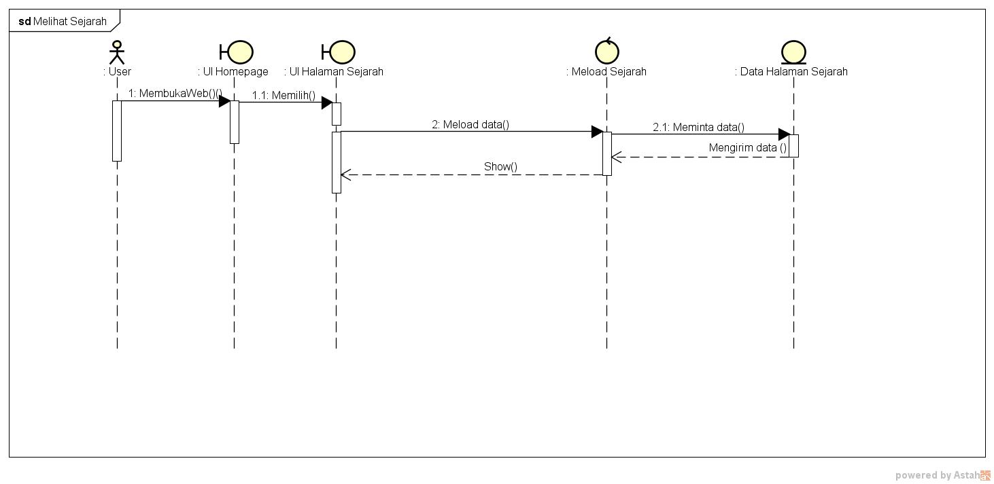
Sequence diagram
Melihat Sejarah

Slide 32
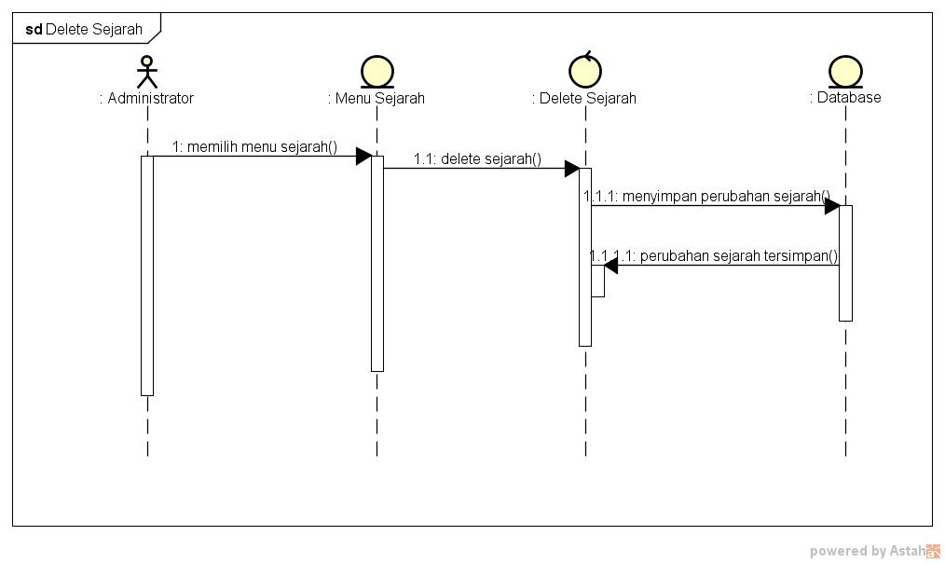
Sequence diagram
Menghapus Sejarah

Slide 33
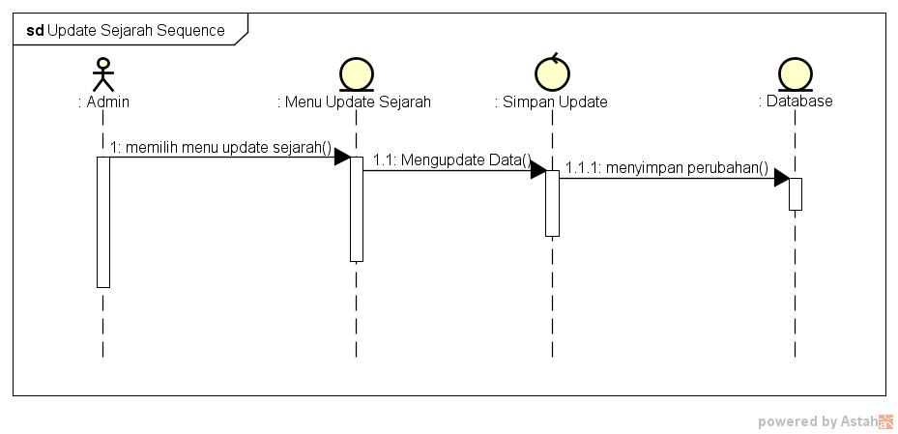
Sequence diagram
Mengedit Sejarah

Slide 34
Data dictionary
Nama Tabel | Isi Tabel | Tipe Data | Penjelasan | Keterangan
Login | Username | Varchar(30) | Username berisi nama identitas dari admin yang digunakan untuk masuk sebagai admin di web. | Primary Key
 | Password | Varchar(50) | Password ini mengacu pada username.
Galeri | Nama | Varchar(100) | Nama Galeri berfungsi sebagai nama identitas dari galeri.
 | Deskripsi | Varchar(25) | Deskripsi disini berisi deskripsi dari galeri.
 | ID | Int (11) | ID dari gambar | Primary key
 | Tipe | Varchar (20) | Tipe file gambar

Slide 35
Data dictionary
Daftar Pengurus | NIM | Varchar(10) | NIM disini berisi NIM dari pengurus. NIM digunakan sebagai identitas dari setiap pengurus yang membedakan antar pengurus satu dengan yang lain. | Primary Key
 | Nama | Varchar(50) | Nama disini berisi nama dari pengurus.
 | Fakultas | Varchar(50) | Prodi disini berisi program studi dari pengurus.
 | Jabatan | Varchar(20) | Jabatan disini berisi jabatan dari pengurus.
Proker | Nama_Proker | Varchar(50) | Nama Proker disini berisi nama dari proker yang digunakan sebagai nama identitas tiap proker. | Primary Key
 | Deskripsi | Varchar (200) | Deskripsi disini berisi deskripsi dari proker.
 | Tanggal | Date() | Tanggal disini berisi tanggal berlangsungnya proker.
Sejarah | Title | Varchar(30) | Title ini berfungsi sebagai nama identitas dari sejarah. | Primary Key
 | Deskripsi | mediumtext | Deskripsi disini berisi deskripsi dari sejarah.

Slide 36
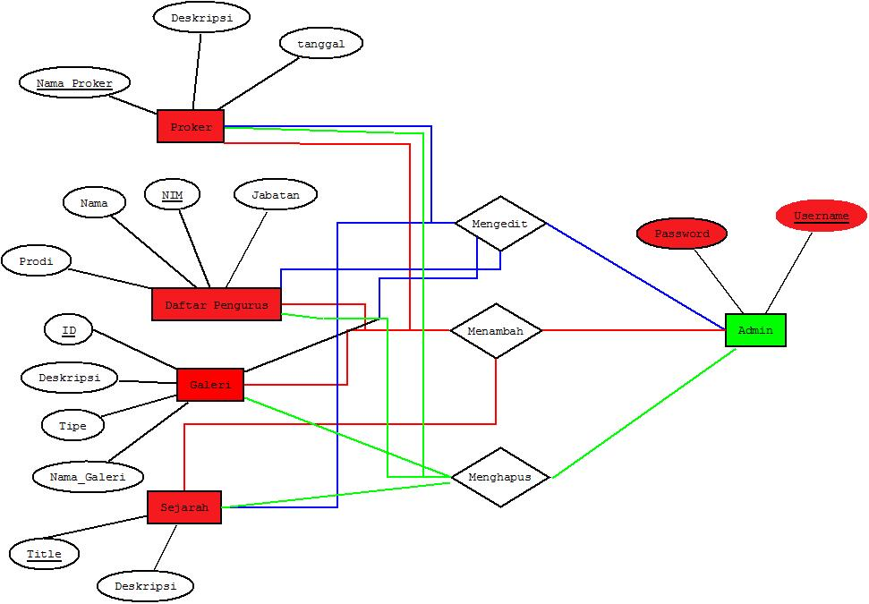
Data design

